Slide 1
GRADE: AMBIENTE GRÁFICO DE DESENVOLVIMENTO PARA ENSINO DE COMPUTAÇÃO GRÁFICA
Natália Sens Weise
Orientador(a): Dalton Solano dos Reis

Slide 2
Introdução
Conceito de Computação Gráfica;
Conceitos relacionados necessários;
Dificuldades com Geometria;
Importância dos materiais didáticos;
Última versão: VisEdu-CG;
O que se propõem.

Slide 3
Objetivos
Objetivo principal: auxiliar no entendimento dos alunos nos assuntos abordados na disciplina de Computação Gráfica;
Objetivos específicos:
  refatorar o código desenvolvido na versão anterior (VisEdu-CG);
  implementar funcionalidades que faltaram na versão anterior (VisEdu-CG);
  desenvolver interface com mudança de tema (claro ou escuro);
  trazer exercícios de treinamento sobre o conteúdo de Computação Gráfica.

Slide 4
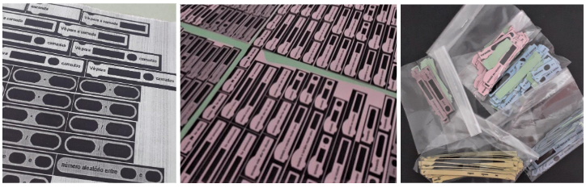
SCRATCHIM: UMA ABORDAGEM PARA O ENSINO DO PENSAMENTO COMPUTACIONAL PARA CRIANÇAS DE FORMA REMOTA E DESPLUGADA
utilização da computação desplugada para promover o aprendizado do Pensamento Computacional (PC) de forma remota;
kits com blocos de programação com materiais acessíveis e apostilas;
alunos alçaram o resultado esperado, mas levaram mais tempo em razão de não terem a presença do professor;
características: interação por peças, exercício validação, tutorial, conteúdo teórico, off-line, físico.
Figura 1 - Blocos para programação desplugada
Fonte: Rodrigues, Gomes e Carneiro (2022).

Slide 5
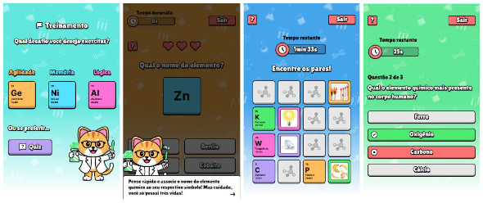
JORNADA QUÍMICA GENIAL
ajudar alunos do ensino superior a compreenderem a tabela periódica;
desenvolvido em Next.js e React.js;
um quiz e três trilhas de jogo: memorização do elemento, relacionar elemento com cotidiano, relacionar elemento e sua posição na tabela;
voluntários alcançaram o conhecimento desejado e saíram com sentimento de satisfação;
características: software educacional, exercícios validação, web.
Figura 2 – Telas do jogo GeNiAl
Fonte: Barros, Sousa e Viana (2022).

Slide 6
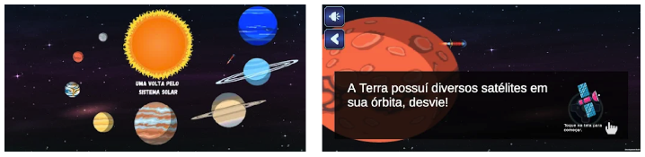
ORBITANDO: UMA PLATAFORMA PARA ENSINO DE ASTRONOMIA DE OUTRO MUNDO
ensinar astronomia de forma mais interessante aos alunos, promovendo engajamento;
uma plataforma, três jogos: Astro, Jogo: Uma Volta pelo Sistema Solar e Orbit A.R.;
notou-se maior interesse e aprendizado do conteúdo. Além disso, as crianças fizeram uso de trabalho em equipe no segundo jogo, como estratégia para passar de fase;
características: software educacional, exercício validação, conteúdo teórico, off-line, dois dos três jogos são em Unity, multiplataforma.
Figura 4 - Jogo: Uma Volta pelo Sistema Solar
Fonte: Siedler et al. (2022).

Slide 7
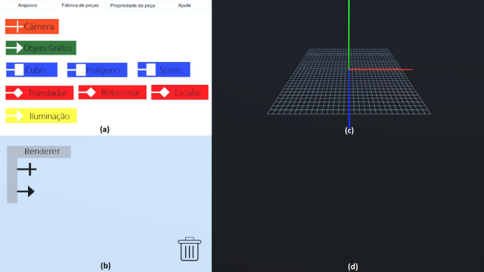
VISEDU-CG 5.0
tutorial de sete passos;
quatro telas: fábrica de peças, renderer, ambiente gráfico e visualizador;
nove tipos de objetos/componentes de cena;
faltou spline, polígono, propriedades da câmera, tutorial limitado;
características: interação por peças, software educacional, tutorial limitado, Unity, web.
Figura 5 - Tela inicial do VisEdu-CG
Fonte: Buttenberg (2020).

Slide 8
Justificativa/Proposta
Dificuldade em abstrair o espaço 3D;
  Conforma observado por Settimy e Bairral (2020), a Geometria não é ensinada de forma aprofundada;
  Conceitos de CG se baseiam na Geometria;
Auxiliar o entendimento dos alunos nos assuntos abordados em aula;
Continuar com o projeto VisEdu-CG, implementando as funcionalidades faltantes e trazendo novas;
Para tanto, foram observadas os trabalhos correlatos e da última versão do projeto, a fim de extrair os pontos mais importantes para a próxima versão.
Trabalhos Correlatos
Características

Slide 9
Requisitos
Os requisitos são:
  permitir que o usuário possa seguir um tutorial para auxiliar o entendimento da ferramenta (Requisito Funcional – RF);
  permitir que o usuário possa arrastar os blocos e editar suas informações conforme for desejado (RF);
  permitir que o usuário possa mexer no tema da aplicação (modo claro ou modo escuro) conforme melhor lhe agradar (RF);
  permitir que o usuário possa realizar atividades pré-definidas, a fim de treinar seus conhecimentos adquiridos (RF);
  o sistema informará se o usuário acertou a atividade de treinamento ou não, e mostrará uma explicação do porquê do erro (RF);
  desenvolver os blocos Spline e Polígono e disponibilizá-los na Fábrica de Peças (RF);
  desenvolver a câmera com todas as suas propriedades para que funcione corretamente e completamente (RF);
  utilizar a ferramenta Unity em conjunto com a IDE Visual Studio (Requisito Não Funcional – RNF);
  utilizar a linguagem de programação C# para implementação (RNF);
  desenvolver a aplicação para plataforma Windows e web (RNF).

Slide 10
Metodologia
O trabalho será desenvolvido observando as seguintes etapas:
  elicitação de requisitos: rever os requisitos e, se necessário, adicionar novos;
  modelagem de diagramas: diagramar modelos Unified Modeling Language (UML) requisitados para o desenvolvimento do projeto com a ferramenta Astah;
  atualizar projeto: refatorar o projeto anterior para uma versão mais recente do Unity;
  aprimorar funcionalidades do projeto: implementar as funcionalidades que não puderam ser realizadas no projeto anterior, e outras cuja necessidade surgir durante o desenvolvimento, através do Unity e Visual Studio, por meio da linguagem de programação C#;
  aprimorar aparência do projeto: desenvolver funcionalidade da escolha de tema (claro ou escuro);
  adicionar exercícios: implementar fase de exercícios para treinamento do assunto, usando as mesmas ferramentas e linguagem do item (d);
  teste das funcionalidades: realizar testes necessários para garantir bom funcionamento da ferramenta;
  teste com usuários: testar o uso da ferramenta pelos alunos durante uma aula da disciplina de CG;
  implementar melhorias: implementar o que for apontado no teste com usuários.

Slide 11
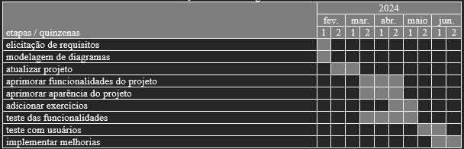
Cronograma
Quadro 2 - Cronograma
Fonte: elaborado pelo autor.

Slide 12
Revisão bibliografica
ABSTRAÇÃO DO ESPAÇO 3D: Como Settimy e Barral (2020) observaram, os alunos possuem dificuldade na abstração do espaço 3D pelo fato do ensino básico não abordar a geometria de forma mais clara e aprofundada. Segundo Settimy e Barral (2020, p. 3), “a Geometria é um campo fértil para perceber e entender as formas geométricas presentes em nosso cotidiano, sendo possível desenvolver habilidades importantes como a experimentação, representação, descrição e argumentação”, sendo fundamental para o entendimento de Computação Gráfica;
COMPUTAÇÃO GRÁFICA: Conforme dito por Manssour e Cohen (2006, p. 1), computação gráfica "é uma área da Ciência da Computação que se dedica ao estudo e desenvolvimento de técnicas e algoritmos para a geração (síntese) de imagens através do computador". Para maior entendimento do assunto, é necessário o conhecimento de outros assuntos dentro dessa temática, sendo eles: grafo de cena, objetos gráficos, transformações geométricas homogêneas, câmera sintética e iluminação.

Slide 13
Referências
BARROS, Gabriel C.; SOUSA, Janyeid K. C.; VIANA, Davi. Jornada Química GeNiAl: um jogo sério para o ensino da tabela periódica e seus elementos. In: Congresso Brasileiro de Informática na Educação, XI, 2022, Manaus. Anais ... Manaus: Publication chair, 2022. p. 1 – 12.
BUTTENBERG, Peterson B. VisEdu-CG 5.0 – Visualizador de material educacional. 2020. 19f. Trabalho de Conclusão de Curso (Bacharelado em Ciência da Computação) - Centro de Ciências Exatas e Naturais, Universidade Regional de Blumenau, Blumenau.
MANSSOUR, Isabel H.; COHEN, Marcelo. Introdução à computação gráfica. Revista de Informática Teórica e Aplicada, Rio Grande do Sul, v. 13, n. 2, p. 1 - 25, 2006. Disponível em: https://www.inf.pucrs.br/manssour/Publicacoes/TutorialSib2006.pdf. Acesso em: 01 out. 2023.
RODRIGUES, Amanda K. M.; GOMES, Kamily C. O.; CARNEIRO, Murillo G. Scratchim: uma abordagem para o ensino do Pensamento Computacional para crianças de forma remota e desplugada. In: Congresso Brasileiro de Informática na Educação, XI, 2022, Manaus. Anais ... Manaus: Publication chair, 2022. p. 1 – 12.
SETTIMY, Thaís Fernanda de Oliveira; BARRAL, Marcelo Almeida. Dificuldades envolvendo a visualização em geometria espacial. VIDYA revista eletrônica, v. 40, n. 1, p. 177-195, jan./jun., 2020 - Santa Maria, 2020. ISSN 2176-4603. Disponível em: https://www.researchgate.net/publication/343556166_DIFICULDADES_ENVOLVENDO _A_VISUALIZACAO_EM_GEOMETRIA_ESPACIAL. Acesso em: 01 out. 2023.
SIEDLER, Marcelo S.; CARDOSO, Rafael C.; RITTA, Anderson S.; TAVARES, Tatiana A.; SOUZA, Mariana C.; JUNIOR, Fernando J. OrbitAndo: uma plataforma para ensino de Astronomia de outro mundo. In: Congresso Brasileiro de Informática na Educação, XI, 2022, Manaus. Anais ... Manaus: Publication chair, 2022. p. 1 – 11.

Slide 14
OBRIGADA!!

Slide 15
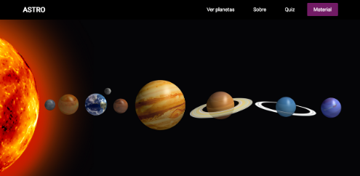
Trabalhos Correlatos
ASTRO
  HTML5, JavaScript, NodeJS e MongoDB;
  Modo “Professor”: inserir informações, aplicar questionários, coletar dados de desempenho, etc;
  Modo “Aluno”: acessar informações de cada planeta, realizar questionários, salvar em PDF.
Figura 3 - Jogo Astro
Fonte: Siedler et al. (2022).

Slide 16
ORBITANDO: UMA PLATAFORMA PARA ENSINO DE ASTRONOMIA DE OUTRO MUNDO
JOGO: UMA VOLTA PELO SISTEMA SOLAR
  Unity;
  Dinâmica de fases;
  Para alcançar o próximo planeta, deve concluir as tarefas.
Figura 4 - Jogo: Uma Volta pelo Sistema Solar
Fonte: Siedler et al. (2022).

Slide 17
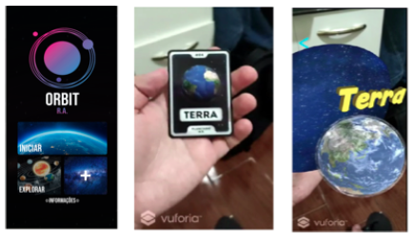
Trabalhos Correlatos
ORBIT A.R.
  Unity e Vuforia;
  Usar a câmera de um smartphone Android para ler os marcadores e projetar os planetas em 3D na tela;
  A visualização também é possível sem marcadores (sem experiência de RA).
Figura 5 – Jogo Orbit A.R,
Fonte: Siedler et al. (2022).

Slide 18
Trabalhos Correlatos
ORBITANDO: UMA PLATAFORMA PARA ENSINO DE ASTRONOMIA DE OUTRO MUNDO
  ensinar astronomia de forma mais interessante aos alunos, promovendo engajamento;
  uma plataforma, três jogos: Astro, Jogo: Uma Volta pelo Sistema Solar e Orbit A.R.;
  notou-se maior interesse e aprendizado do conteúdo. Além disso, as crianças fizeram uso de trabalho em equipe no segundo jogo, como estratégia para passar de fase.

Slide 19
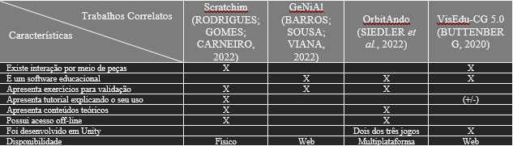
Proposta da Ferramenta
Continuar com o projeto VisEdu-CG, implementando as funcionalidades faltantes e trazendo novas;
Para tanto, foram observadas os trabalhos correlatos e da última versão do projeto, a fim de extrair os pontos mais importantes para a próxima versão.
Quadro 1 - Comparativo dos trabalhos correlatos e última versão do projeto
Fonte: elaborado pelo autor.

